Slide 1
Politika jako předmět studia politologie

Slide 2
Obecná definice politiky
Činnost spjatá s řízením a koordinací konfliktů a se spoluprácí v moderní společnosti (+ řešení vyvstalých sporů)

Slide 3
Pokusy o systematické vymezení
1. Politika jako vláda státu (instituce a mechanismy)
2. Politika jako „věci veřejné“ (res publicae) – včetně občanské společnosti
3. Politika jako hledání konsenzu či kompromisu
4. Politika jako střet zájmů či boj (o moc).

Slide 4
Pojem politiky
Normativně-ontologický – politické jednání orientované na hodnoty a účely
Realistický – politické jednání je faktickým problémem identickým s fenoménem moci
Marxistický – politické jednání jako odvozené od socio-ekonomických vztahů
Sociálně-vědní – politické jednání jako pozorovatelný/měřitelný fenomén
Konfliktualistický – politické jednání lze odvodit z rozlišení přítel/nepřítel

Slide 5
Exkurz: Carl Schmitt
Konfliktualistický pojem politiky– politické jednání lze odvodit z rozlišení přítel/nepřítel
Politické vs. státní (ale: stát v oblasti politického dominuje)
Politika vs. morálka, estetika, ekonomika
Politično spočívá v chování určeném reálnou možností boje, v rozlišení protivníka/nepřítele
Nepřítel – Individuální vs. Kolektivní? Permanentní vs. Dočasný?
Nepřítel = (potenciálně) bojující celek lidí
Válka – není cílem, účelem ani obsahem politiky
Válka překračující hranice politična – degradace protivníka

Slide 6
Trojdimenzionální chápání politiky
Mnohovrstevnatý pojem; je možné jej analyticky rozdělit na 3 dimenze
Polity – normativní a strukturální aspekty; statický prvek
Politics – střet zájmů/skupin/jednotlivců; dynamický prvek
Policy – obsahová/materiální dimenze; výstupy (outputs) ze systému

Slide 7
Význam pojmu politika
polity
policy
OBČANSKÁ
SPOLEČNOST
STÁT
politics

Slide 8
Kategorie politiky
Moc – politika = usilování o moc (rozhodování/nastolování agendy/kontrola nad myšlením)
Panství – tradiční, charismatické, legální
Stát – monopol násilí
Společnost – hierarchie vs. komunita
Ideologie – levice vs. pravice
Politické strany – prosazování zájmů v politice

Slide 9
Vnímání politiky v ČR: politická kultura
vnímání politiky
česká specifika – nepolitická politika
participace – politická vs. občanská
Konsenzuální vs. konfliktní pojetí politiky

Slide 10
Úryvky z textů českých politologů ke studentským protestům (jaro 2012)

Slide 11
Zájem o politiku

Slide 12
Zájem o politiku

Slide 13
ČR: spokojenost s demokracií

Slide 14
ČR: postoj k demokracii

Slide 15
Důvěra ústavním institucím

Slide 16
Důvěra ústavním institucím

Slide 17
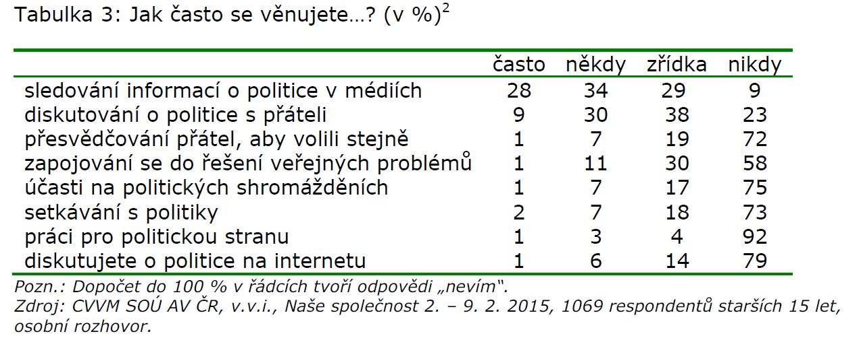
Politická participace

Slide 18
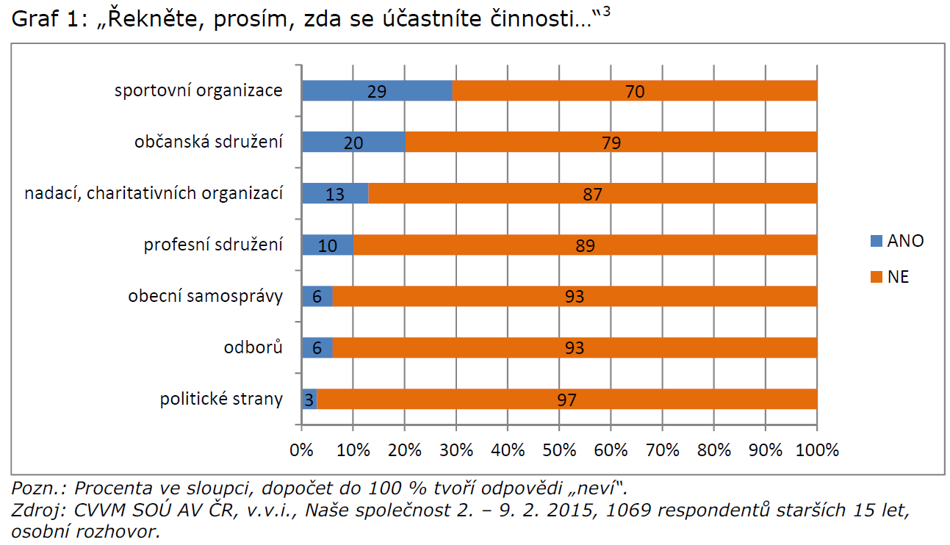
Občanská participace

Slide 19
Spokojenost s politikou

Slide 20
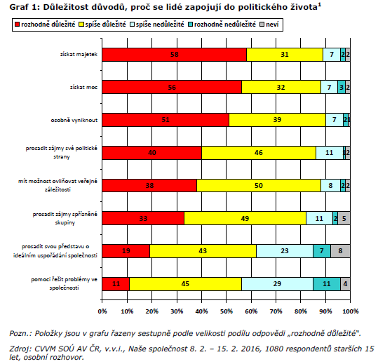
Proč se lidé zapojují do politiky?

Slide 21
Proč se lidé zapojují do politiky?

Slide 22
Politická orientace českých občanů I.

Slide 23
Politická orientace českých občanů II.

Slide 24
Politická orientace českých občanů III.

Slide 25
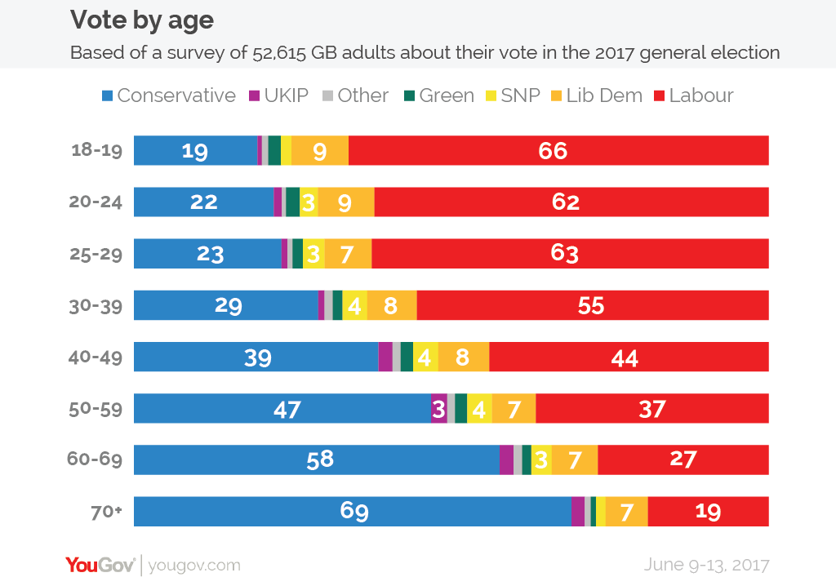
Volby 2017 ve Velké Británii

Slide 26
Doporučená literatura
Schmitt, Carl. 2007. Pojem politična. Praha: Oikoymenh.
Berg-Schlosser, Dirk. Stammen, Theo. 2000. Úvod do politické vědy. Praha: ISE.
Heywood, Andrew. 2004. Politologie. Praha: Eurolex Bohemia.
Weber, Max. 1997. Autorita, etika a společnost. Praha: Mladá fronta.

